Slide 1
Шишкова Елена Ивановна ГБОУ СОШ «Школа здоровья»№ 1115 г.Москвы
Перпендикулярные прямые

Slide 2
Cодержание
1
Проверим Ваш вычислительный навык
и определим тему урока.
«Светофор».
2
Формирование новых умений и навыков.
3
3
4
Физкультминутка.
Выполнение упражнений по теме.
5
Постановка домашнего задания.
6
Подведение итогов.
7

Slide 3
Проверим вычислительный навык!
1.Вынуть из конверта листок с заданием.
2.Выполнить задание.
3.Найти полученный ответ в таблице.
4.В таблице каждому числу поставлена в соответствие буква.
5.В результате верного выполнения задания получим тему нашего урока.

Slide 4
Собери буквы в фразу
1 | 2 | 3 | 4 | 5 | 6 | 7 | 8 | 9 | 10 | 11
А | Б | В | Г | Д | Е/Ё | Ж | З | И/Й | К | Л
12 | 13 | 14 | 15 | 16 | 17 | 18 | 19 | 20 | 21 | 22
М | Н | О | П | Р | С | Т | У | Ф | Х | Ц
23 | 24 | 25 | 26 | 27 | 28 | 29 | 30 | 31
Ч | Ш | Щ | Ь | Ы | Ъ | Э | Ю | Я

Slide 5
В результате получится : «перпендикулярные прямые» А теперь запишите тему урока.

Slide 6
Игра «Светофор»
Нет, я не согласен .
Я не знаю .
Да, я согласен .

Slide 7
Правильный ответ: нет, развернутые и неразвернутые.
1. Углы бывают развернутые
и свернутые

Slide 8
Правильный ответ: да
2. Различают тупые, острые и прямые углы

Slide 9
Правильный ответ: да
3. Все углы имеют градусную меру
и

Slide 10
Правильный ответ: нет
4. Все эти фигуры- углы

Slide 11
Правильный ответ: да
5. Угол, градусная мера которого
90 градусов, называется прямым

Slide 12
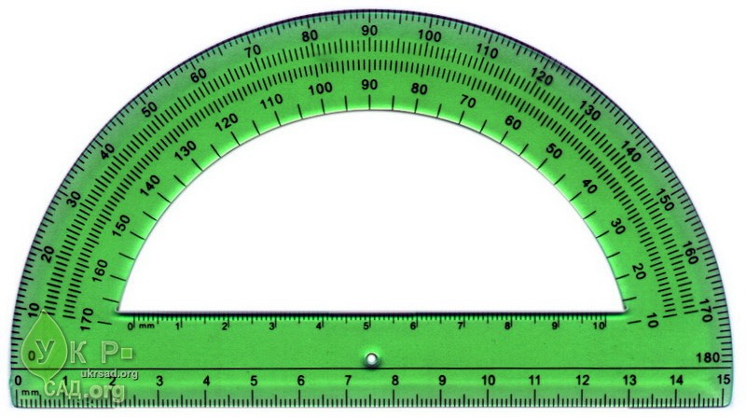
Правильный ответ: да
6. При построении прямых углов используют транспортир и чертежный угольник

Slide 13
Правильный ответ: да
7. Чаще всех в жизни встречаются прямые углы

Slide 14
Правильный ответ: да
8. Все эти углы прямые

Slide 15
Разделите пары прямых на группы. По какому признаку вы разделили фигуры?

Slide 16
ПЕРЕСЕКАЮЩИЕСЯ
НЕПЕРЕСЕКАЮЩИЕСЯ
СОВПАДАЮЩИЕ

Slide 17
Задание 1
1. Начертите прямой угол АОВ.
2.Постройте луч ОД, который является дополнительным к лучу ОА;
луч ОС, который является дополнительным к лучу ОВ.
3.Запишите названия получившихся прямых углов.

Slide 18
Что же мы видим еще, кроме 4-х прямых углов?
получим

Slide 19
Запишем определение: две прямые, образующие при пересечении прямые углы, называют перпендикулярными.
Правильно! Мы видим две прямые, которые пересекаются под прямым углом.

Slide 20
Записывают: АД СВ

Slide 21
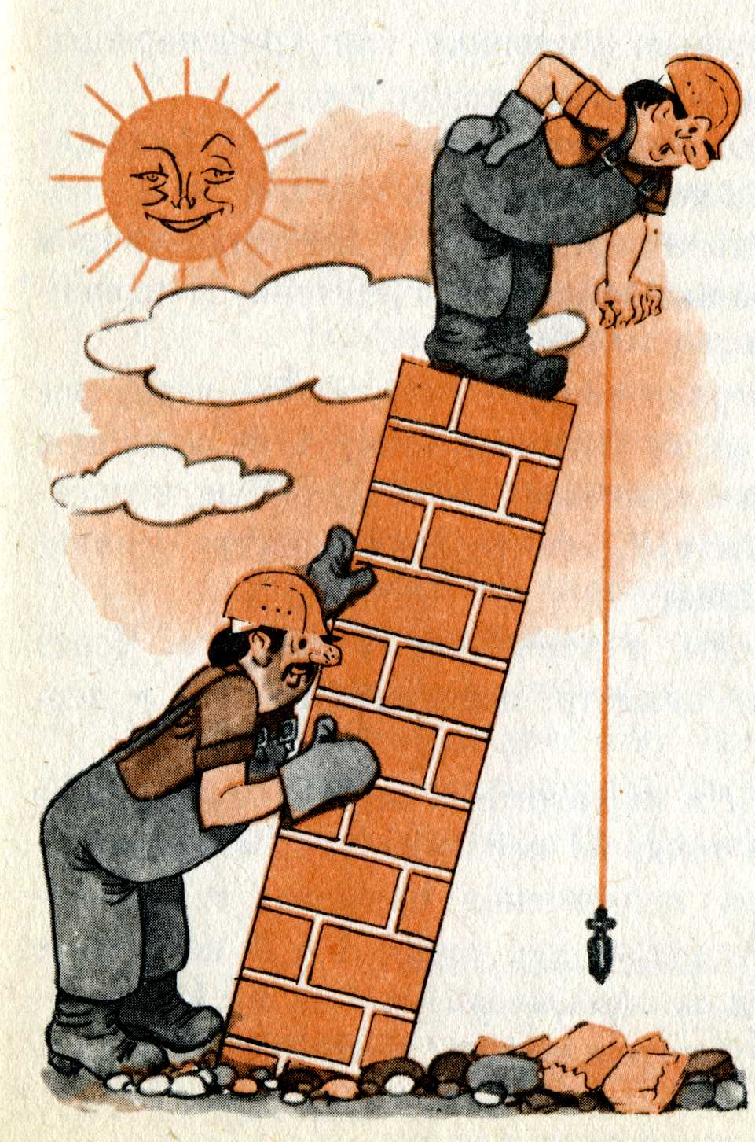
Слово «перпендикулярные» появилось от латинского слова « perpendicularis », означающий ОТВЕСНЫЙ.

Slide 22
Задание 2 Определите «на глаз», какие пары прямых перпендикулярны, сделайте запись в тетрадях.

Slide 23
Задание 3 ( 1 случай) Постройте прямую, перпендикулярную данной прямой a и проходящую через данную точку А.
Запись: АB a

Slide 24
Задание 3 ( 2 случай) Постройте прямую, перпендикулярную данной прямой a и проходящую через данную точку А.
Запись: АB a

Slide 25
Задание 4 С помощью чертежного угольника или транспортира через точки А, В, С, Д постройте прямые, перпендикулярные прямой КМ .

Slide 26
Перпендикулярные отрезки и лучи
Отрезки (лучи), лежащие на перпендикулярных прямых называются перпендикулярными.

Slide 27
Домашнее задание :
1.Выучить определения.
2.Выполнить из учебника №1366,1367,1368 .

Slide 28
Итог урока: что нового узнали на уроке?

Slide 29
Прошу поднять карточку
зеленого цвета, если вам все было понятно,
желтую,если были недочеты,
красную, если практически все было непонятно!

Slide 30
Ура! ! ! Мне всё понятно!
Есть моменты над которыми
мне надо поработать!
Были неудачи,
но я все преодолею!

Slide 31
Источники:
1. Н. Я. Виленкин, В. И. Жохов, А. С. Чесноков, С. И. Шварцбурд .Математика. 6 класс. – М.: Мнемозина, 2011.
2.Анимированные картинки :
Солнце- http://www.livegif.ru/archive/weather/90_1.html
Рожица- http://www.livegif.ru/archive/the_best/11_6.html
Сова-http://www.allforchildren.ru/pictures/school/school10-01.gif
Школа- http://www.allforchildren.ru/pictures/school/school19-04.gif
3.Рисунок из учебника: Шеврин Л.Н., Гейн А.Г. ,Коряков И.О., Волков М.В.Учебник- собеседник для 6 класса. - М.:Просвещение,1995.
4.Сиротюк А.Л. Коррекция развития интеллекта дошкольников. - М: ТЦ Сфера, 2001

